Slide 1
αιμορραγιεσ

Slide 2
ορισμοσ - ειδη
Αιμορραγία ονομάζεται η έξοδος αίματος από ένα ή περισσότερα αγγεία του κυκλοφορικού συστήματος λόγω καταστροφής του τοιχώματός τους.
Μπορούν να προκληθούν από αιχμηρά αντικείμενα, πτώσεις, χτυπήματα κτλ.
Ανάλογα με το είδος των αγγείων που αιμορραγούν διακρίνονται σε:
  Αρτηριακές όπου το αίμα έχει ζωηρό κόκκινο χρώμα και εκτοξεύεται με πίεση από την πληγή.
  Φλεβικές όπου το αίμα έχει σκούρο χρώμα και κυλά έξω από την πληγή
  Τριχοειδικές όπου το αίμα απλώνεται γύρω από την πληγή.
  Ανάλογα με τον εντοπισμό διακρίνονται σε εξωτερικές και εσωτερικές.

Slide 3
Μικρη εξωτερικη αιμορραγια
Καθαρίζουμε καλά το τραύμα με τρεχούμενο νερό ή φυσιολογικό ορό.
Στεγνώνουμε το τραύμα με αποστειρωμένη γάζα.
Με μια άλλη γάζα πιέζουμε το τραύμα 5-10 λεπτά για να σταματήσει η αιμορραγία.
Αν το τραύμα είναι στο χέρι λέμε στο θύμα να το κρατήσει πάνω από το κεφάλι του.
Αν το τραύμα είναι στο πόδι τον ξαπλώνουμε και τοποθετούμε το πόδι λίγο πιο ψηλά από την καρδιά.
Βάζουμε κάποιο αντισηπτικό (octenisept).
Τοποθετούμε αποστειρωμένη γάζα .
Αν υπάρχει φόβος μόλυνσης συστήνουμε να γίνει αντιτετανικός ορός.

Slide 4
Μεγαλη εξωτερικη αιμορραγια
Η μεγάλη απώλεια αίματος μπορεί να οδηγήσει σε shock και είναι απειλητική για τη ζωή.
Μπορεί να παρουσιαστούν:
  Ωχρότητα
  Εφίδρωση
  Γρήγορος και αδύναμος σφυγμός
  Πτώση της πίεσης
  Ζαλάδα και τάση λιποθυμίας
  Δίψα
  Έντονη ανησυχία
  Επιπόλαιη αναπνοή
  Απώλεια αισθήσεων

Slide 5
Μεγαλη εξωτερικη αιμορραγια
Καλούμε αμέσως ασθενοφόρο.
Ξαπλώνουμε το θύμα με τα πόδια λίγο πιο ψηλά.
Αφαιρούμε τα ρούχα για να έχουμε καλύτερη εικόνα του τραύματος.
Ξεπλένουμε με άφθονο νερό ή φυσιολογικό ορό για να απομακρύνουμε ξένα σώματα.
Τοποθετούμε πολλές γάζες ή καθαρό ύφασμα και πιέζουμε δυνατά ή δένουμε για να σταματήσει η αιμορραγία.
Αν οι γάζες ποτίσουν με αίμα δεν τις αφαιρούμε αλλά βάζουμε κι άλλες από πάνω.
Αν η αιμορραγία δεν σταματάει πιέζουμε τη βραχιόνια αρτηρία (χέρι) ή τη μηριαία αρτηρία (πόδι)
Τοποθετούμε το μέλος που αιμορραγεί λίγο πιο ψηλά από το επίπεδο της καρδιάς.
Ενθαρρύνουμε το θύμα και το κρατάμε ζεστό.

Slide 6
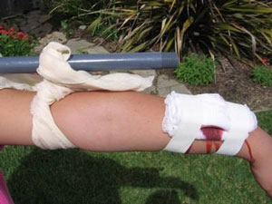
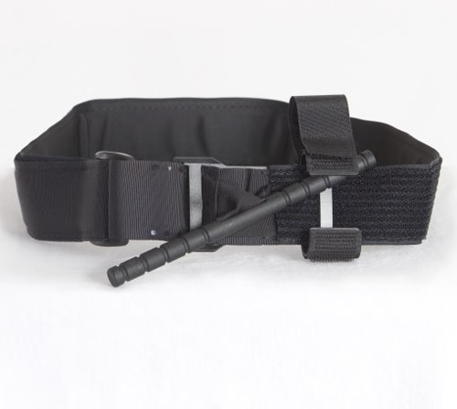
Tourniquet (τουρνικε)
Είναι η τελευταία λύση όταν η προηγούμενη μέθοδος ελέγχου της αιμορραγίας αποτύχει (πχ κομμένο μέλος τραύμα από πυροβόλο όπλο).
Χρησιμοποιούμε κομμάτι υφάσματος ή γάζα πλάτους τουλάχιστον 5cm.
Το εφαρμόζουμε περίπου 7cm μακρυά από το σημείο τραυματισμού.
Δεν εφαρμόζεται πάνω σε αρθρώσεις.
Δεν το εφαρμόζουμε απ’ ευθείας στο δέρμα.
Σφίγγουμε μέχρι να δούμε ότι η αιμορραγία σταματάει.
Σημειώνουμε την ώρα που το τοποθετήσαμε.
Από τη στιγμή που θα το τοποθετήσουμε απαγορεύεται να το λύσουμε.
Μετά τις 2 ώρες αρχίζει η νέκρωση των ιστών οπότε το μέλος μπορεί να ακρωτηριαστεί.

Slide 7
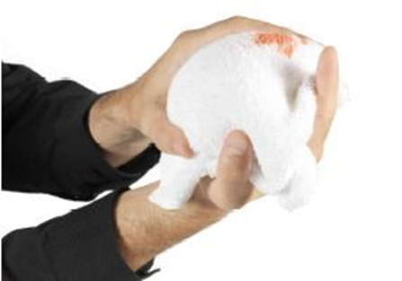
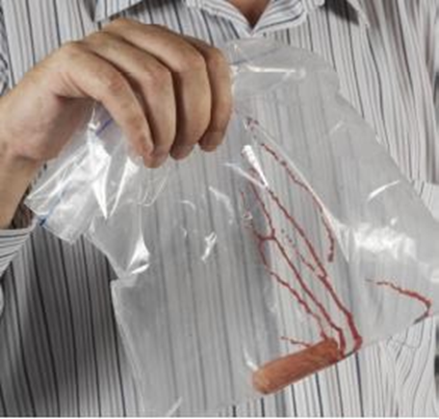
ΑΚΡΩΤΗΡΙΑΣΜΟΣ ΣΕ ΔΑΧΤΥΛΟ
Συχνός σε εργάτες σε βιομηχανίες που χειρίζονται βαριά μηχανήματα
Τυλίγουμε την περιοχή που αιμορραγεί με πολλές γάζες και δένουμε σφιχτά για να περιοριστεί η αιμορραγία και σηκώνουμε ψηλά.
Δεν χρειάζεται τουρνικέ.
Περισυλλέγουμε το δάχτυλο που έχει κοπεί το καθαρίζουμε με νερό η φυσιολογικό ορό για να απομακρύνουμε ξένα σώματα και το τοποθετούμε μέσα σε μια πλαστική σακούλα την οποία κλείνουμε.
Βάζουμε τη σακούλα μέσα σε ένα κουβά ή δοχείο με παγωμένο νερό και παγάκια
Μεταφέρουμε το θύμα και το δάχτυλο όσο πιο γρήγορα γίνεται στο νοσοκομείο για επανασυγκόληση

Slide 8
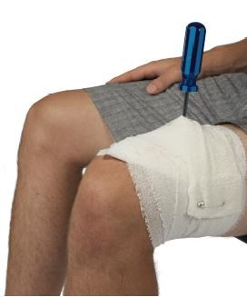
προσοχη
Χρησιμοποιούμε πάντα γάντια μιας χρήσης.
Αν δεν υπάρχουν γάντια και έρθουμε σε επαφή με το αίμα του θύματος πλένουμε σχολαστικά τα χέρια μας με σαπούνι και νερό.
Αν υπάρχει σφηνωμένο αντικείμενο δεν το αφαιρούμε αλλά κάνουμε περίδεση γύρω από το αντικείμενο.

Slide 9
Εσωτερικη αιμορραγια στην κοιλιακη χωρα
Είναι συχνή σε τροχαία ατυχήματα.
Πολλές φορές δεν υπάρχει εμφανές εξωτερικό τραύμα.
Συμπτώματα
Έντονος πόνος στην κοιλιά
Ωχρότητα
Εφίδρωση
Πτώση της πίεσης
Ζαλάδα
Αιμόπτυση
Γρήγορη και κοφτή αναπνοή.
Πρώτες βοήθειες
Καλούμε αμέσως ασθενοφόρο.
Ξαπλώνουμε το θύμα ανάσκελα με τα πόδια ελαφρώς λυγισμένα.
Αν υποψιαζόμαστε τραυματισμό στην σπονδυλική στήλη δεν μετακινούμε το θύμα.
Δεν δίνουμε να φάει ούτε να πιεί.
Διατηρούμε το θύμα ζεστό και το ενθαρρύνουμε.

Slide 10
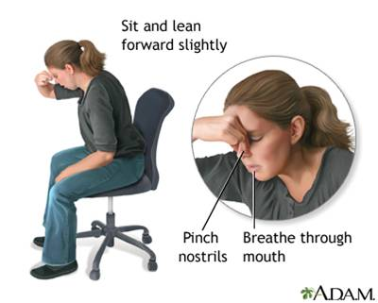
ρινορραγια
Βάζουμε το άτομο να καθίσει με το κεφάλι ελαφρώς γερμένο μπροστά.
Πιέζουμε τα μαλακά μόρια της μύτης (κάτω από το κόκκαλο) για 5-10 λεπτά.
Λέμε στον ασθενή να μην φυσήξει τη μύτη του και να μη μιλάει.
Αν η αιμορραγία δεν σταματάει βρέχουμε μια γάζα με οξυζενέ και κάνουμε επιπωματισμό και μεταφέρουμε τον ασθενή στο νοσοκομείο.
Προσοχή: δεν σηκώνουμε το κεφάλι προς τα πάνω δεν βάζουμε το άτομο να ξαπλώσει.

